Slide 1

Môn Tin Học 7
Tiết 5_Bài 2:
CÁC THÀNH PHẦN CHÍNH VÀ DỮ LIỆU TRÊN TRANG TÍNH
GV: NGUYỄN THỊ THANH THÚY – TRƯỜNG THCS LONG BIÊN

Slide 2
KIỂM TRA BÀI CŨ
Câu hỏi: Trang tính là gì?
Trả Lời:
Trang tính được chia thành các hàng và các cột, là miền làm việc chính của bảng tính.Vùng giao nhau giữa một cột và một hàng là ô tính dùng để chứa dữ liệu.

Slide 3
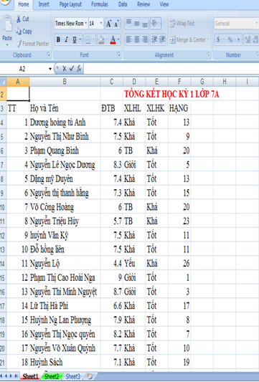
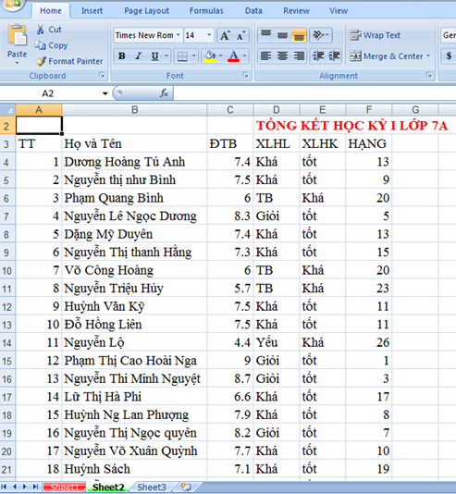
Quan Sát
Hình 1
Hình 2
Em hãy cho biết điểm khác nhau giữa các sheet ở hai hình?

Slide 4

Tiết 5_Bài 2:
CÁC THÀNH PHẦN CHÍNH VÀ DỮ LIỆU TRÊN TRANG TÍNH .
BÀI GIẢNG TIN HỌC 7

Slide 5
NỘI DUNG
1. BẢNG TÍNH
2. CÁC THÀNH PHẦN CHÍNH TRÊN TRANG TÍNH

Slide 6
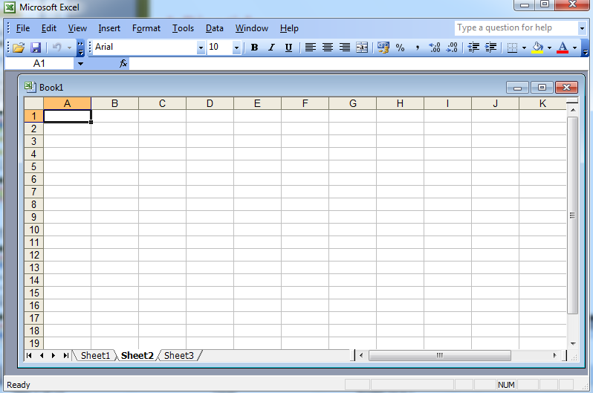
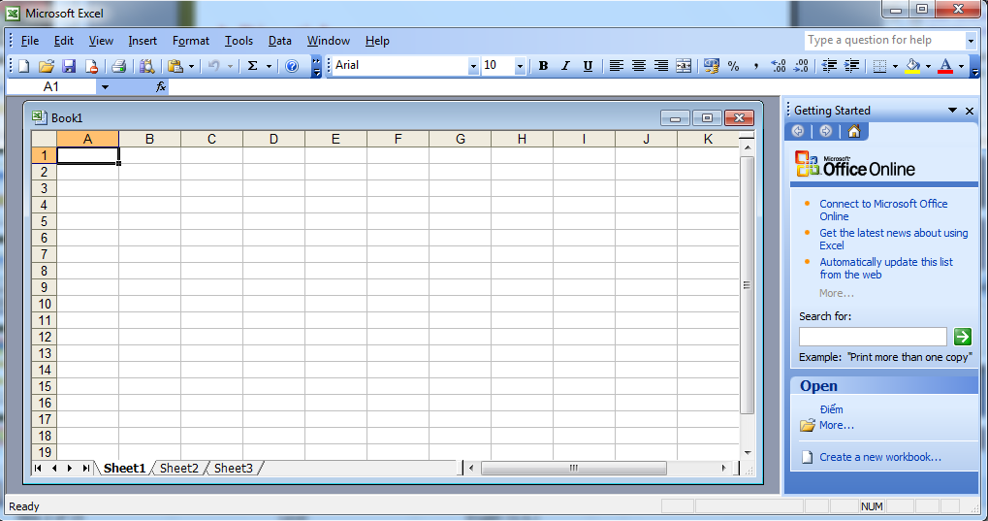
BÀI 2: CÁC THÀNH PHẦN CHÍNH VÀ DỮ LIỆU TRÊN TRANG TÍNH
1. BẢNG TÍNH
Bảng tính thường chỉ gồm ba trang tính. Được phân biệt bằng tên trên các tên ở phía dưới màn hình.
Để kích hoạt một trang tính, em cần nháy chuột vào tên trang tương ứng.
Trang tính đang được mở có nhãn màu trắng, tên trang viết bằng chữ đậm
Các trang tính của một bảng tính.
Trang tính 2( Sheet2) đang được kích hoạt

Slide 7
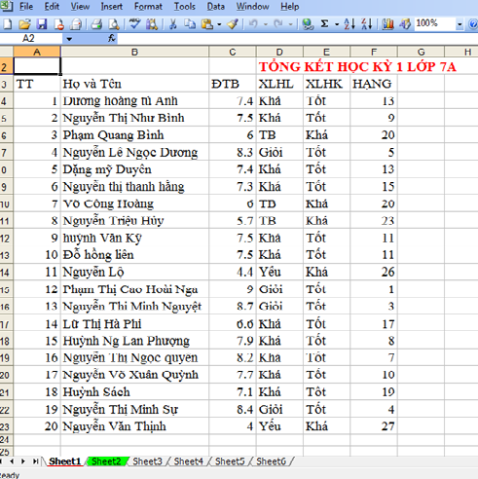

Làm cách nào để mở một trang tính mới?
Một bảng tính có thể có nhiều hơn ba trang tính không?
Một bảng tính có thể có nhiều hơn ba trang tính
Cách mở một trang tính mới:
Bước 1: Vào Tool→ Options.
Bước 2: Xuất hiện hộp thoại, vào tab General, vào mục Sheets in new workbook và tăng số Sheet lên tùy ý. Nhấn Ok.
Bước 3: Khởi động lại Excel ta được kết quả.

Slide 8
Thực Hành Mở Trang Tính Mới

Slide 9

BÀI 2: CÁC THÀNH PHẦN CHÍNH VÀ DỮ LIỆU TRÊN TRANG TÍNH
1. BẢNG TÍNH:
Một bảng tính có thể có nhiều trang tính.
Khi mở một bảng tính mới, bảng tính thường chỉ gồm ba trang tính.
Trang tính được phân biệt bằng tên ở dưới màn hình.
Trang tính đang được kích hoạt là trang tính đang được hiển thị trên màn hình, có tên trang màu trắng, tên trang viết bằng chữ đậm.

Slide 10
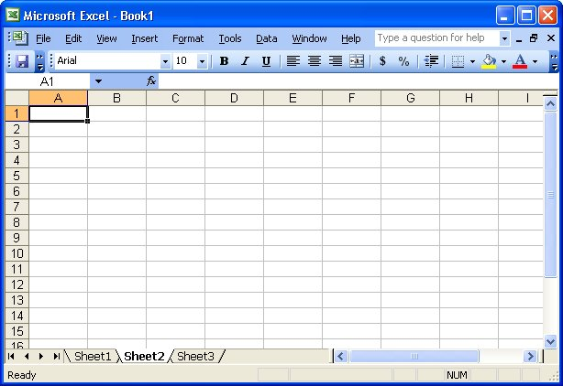

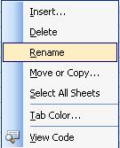

BÀI 2: CÁC THÀNH PHẦN CHÍNH VÀ DỮ LIỆU TRÊN TRANG TÍNH
BẢNG TÍNH:
Ta nháy chuột phải vào vùng nhãn của trang tính, chọn Rename, rồi nhập tên mới.
Nhãn Sheet 2 được bôi đen, cho phép ta thay đổi tên.
Nháy chuột vào tên trang tính Sheet 2, chọn Rename.
Chúng ta có đổi tên các trang tính được không?

Slide 11
Thực Hành Đổi Tên Trang Tính

Slide 12
BÀI 2: CÁC THÀNH PHẦN CHÍNH VÀ DỮ LIỆU TRÊN TRANG TÍNH
BẢNG TÍNH:
Các bước đổi tên trang tính:
Nháy phải chuột vào tên trang tính muốn đổi tên.
2. Chọn Rename, tên trang tính được bôi đen.
3. Nhập tên trang tính mới, nhấn Enter.

Slide 13
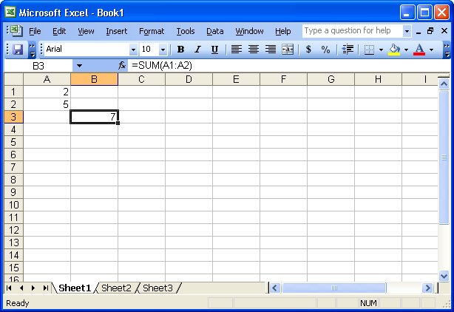
BÀI 2: CÁC THÀNH PHẦN CHÍNH VÀ DỮ LIỆU TRÊN TRANG TÍNH
2.CÁC THÀNH PHẦN CHÍNH TRÊN TRANG TÍNH:
Em hãy nhắc lại một số thành phần của trang tính?
Địa chỉ ô tính là gì?
Hãy đọc địa chỉ ô tính sau?
Địa chỉ ô tính gồm tên cột và tên hàng
Tên cột
B3
Tên hàng
Ô tính
Notes:
Chuyen sang bai 1

Slide 14

BÀI 2: CÁC THÀNH PHẦN CHÍNH VÀ DỮ LIỆU TRÊN TRANG TÍNH
2.CÁC THÀNH PHẦN CHÍNH TRÊN TRANG TÍNH:
HOẠT ĐỘNG NHÓM
Nhóm 1: Tìm hiểu về hộp tên và chỉ ra hộp tên trên trang tính.
Nhóm 2: Tìm hiểu về khối và chỉ ra cách chọn một khối trên trang tính.
Nhóm 3: tìm hiểu về thanh công thức và chỉ ra thanh công thức trên trang tính

Slide 15
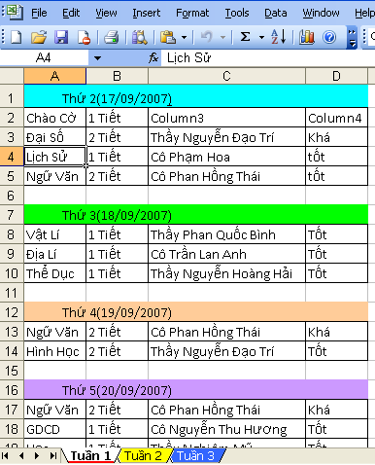
BÀI 2: CÁC THÀNH PHẦN CHÍNH VÀ DỮ LIỆU TRÊN TRANG TÍNH
2.CÁC THÀNH PHẦN CHÍNH TRÊN TRANG TÍNH
Quan sát Hình 1 và cho biết ô tính nào đang được kích hoat?
Hộp tên:
Thay vì ghép giữa các cột và hàng để biết địa chỉ ô tính thì ta làm gì?
Hộp tên
Là ô bên trái thanh công thức, hiển thị địa chỉ của ô được chọn.
Ta nhìn vào hộp tên để biết địa chỉ ô tính.
Hình 1

Slide 16
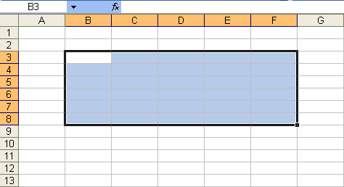
BÀI 2: CÁC THÀNH PHẦN CHÍNH VÀ DỮ LIỆU TRÊN TRANG TÍNH
2.CÁC THÀNH PHẦN CHÍNH TRÊN TRANG TÍNH
Khối:
Khi ta cùng lúc bôi đen nhiều cột và nhiều hàng thì ta gọi là gì?
Một ô tính có thể gọi là khối hay không?
Là một nhóm các ô liền kề nhau tạo thành hình chữ nhật.
Khối cũng có thể là một ô tính.
Khối có thể là một ô, một hàng, một cột hay một phần của hàng hoặc cột.
Khối

Slide 17
Thực Hành Chọn Một khối

Slide 18
BÀI 2: CÁC THÀNH PHẦN CHÍNH VÀ DỮ LIỆU TRÊN TRANG TÍNH
2.CÁC THÀNH PHẦN CHÍNH TRÊN TRANG TÍNH
Khối:
Cách chọn một khối:
Cách 1: Di chuyển chuột để chọn.
Cách 2: Nháy chọn ô đầu + giữ phím Shift + nháy chọn ô cuối cần chọn.
Cách 3: Nháy vào tên cột, tên hàng cần chọn.

Slide 19
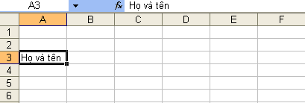
BÀI 2: CÁC THÀNH PHẦN CHÍNH VÀ DỮ LIỆU TRÊN TRANG TÍNH
2.CÁC THÀNH PHẦN CHÍNH TRÊN TRANG TÍNH
Khi chọn một ô tính có nội dung hiển thị bên trong, ngoài ô tính ra nội dung đó còn được hiển thị ở đâu?
Thanh công thức
Hiển thị trên thanh công thức.

Slide 20
BÀI 2: CÁC THÀNH PHẦN CHÍNH VÀ DỮ LIỆU TRÊN TRANG TÍNH
2.CÁC THÀNH PHẦN CHÍNH TRÊN TRANG TÍNH
Thanh công thức:
Thanh công thức cho biết nội dung của ô đang được chọn.
Vai trò:
Nhập dữ liệu.
Hiển thị dữ liệu và công thức.
Sửa nội dung trong ô tính.

Slide 21
Câu 1: Số trang tính trên một bảng tính là:
A)
Chỉ có một trang tính
B)
Chỉ có ba trang tính
C)
Có thể có nhiều trang tính
D)
Có 100 trang tính

Slide 22
Câu 2: Hộp tên hiển thị:
A)
Địa chỉ của ô đang được kích hoạt
B)
Nội dung của ô đang được kích hoạt
C)
Công thức của ô đang được kích hoạt
D)
Kích thước của ô được kích hoạt

Slide 23
Câu 3: Khi một ô tính được kích hoạt trên thanh công thức sẽ hiển thị:
A)
Nội dung của ô
B)
Công thức chứa trong ô
C)
Nội dung hoặc công thức của ô
D)
Địa chỉ của ô

Slide 24
Câu 4: Hoàn thành câu dưới đây bằng cách điền vào chỗ trống:
(1) gồm các cột và các hàng, là miền làm
việc chính của bảng tính. Vùng giao nhau
giữa cột và hàng là (2) dùng để chứa dữ liệu.
(3) được sử dụng để nhập, hiển thị dữ
liệu hoặc công thức trong ô tính.

Slide 25
Câu 6: Hãy ghép các cụm từ ở cột A với cột B để tạo thành một ý đúng.
Cột A
Cột B
1
Hộp tên
A.
Là ô bên trái thanh công thức, hiển thị địa chỉ của ô được chọn
2
Thanh công thức
B.
Là một nhóm các ô liền kề nhau tạo thành một hình chữ nhật.
3
Khối
C.
Cho biết nội dung của ô đang được chọn.

Slide 26
Câu 7: Chúng ta có thể mở nhiều trang tính trên một bảng tính?
A)
Đúng
B)
Sai

Slide 27
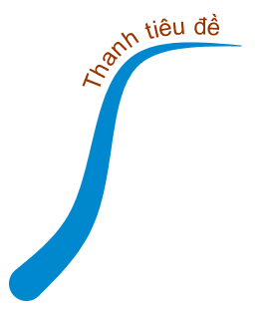
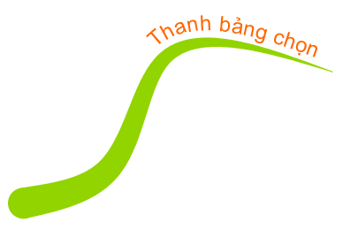

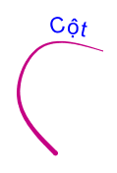
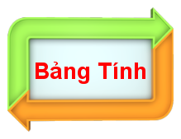


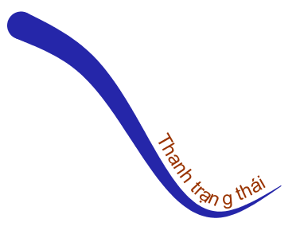


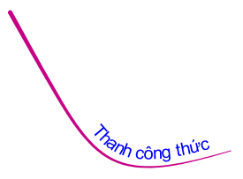
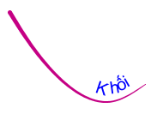
Sơ Đồ Tư Duy

